Slide 1

GD Solar
Formação em Energia por Assinatura
M0 · ETAPA 1 · FUNDAMENTOS
Boas-vindas e laboratório
1. Boas-vindas: o que você vai construir
2. Como o curso funciona
3. Acessando o laboratório e tour dos quatro perfis
4. O caso contínuo: a sua empresa de assinatura
Ao final do módulo
sabe o que vai construir no curso e por que a assinatura de energia é um negócio recorrente;
entende como o curso funciona (aulas, laboratórios, quizzes, projeto, ao vivo);
acessa o laboratório e reconhece os quatro perfis da plataforma;
define a própria empresa fictícia que vai construir até o M12.

Slide 2
01
Boas-vindas: o que você vai construir
AULA 1
Apresentar o negócio de assinatura de energia, a promessa do curso e o resultado final
Aula
M0 · Etapa 1 · Fundamentos
O negócio em uma imagem
Por que é um bom negócio
O que você vai saber fazer
Passo a passo na plataforma

Slide 3
AULA 1 · BOAS-VINDAS: O QUE VOCÊ VAI CONSTRUIR
O negócio em uma imagem
Usina gera
rede distribui
cliente recebe créditos
sua empresa organiza e cobra
GD Solar · Formação em Energia por Assinatura
M0 · Aula 1
Notes:
Vamos começar com a imagem do negócio inteiro. De um lado, existe uma usina solar. Ela pode ser sua, pode ser de um parceiro, pode ser de um dono de terreno que construiu a usina como investimento. Essa usina injeta energia na rede da distribuidora, aquela empresa que entrega a energia na sua casa. Do outro lado estão os clientes: residências, comércios, pequenas empresas. A energia que a usina injeta vira créditos, e esses créditos são distribuídos entre os clientes. Na conta de luz do cliente, esses créditos abatem o consumo. O cliente passa a pagar bem menos para a distribuidora. E, em troca, paga uma mensalidade para a sua empresa — sempre menor do que a economia que ele teve. Esse é o coração da assinatura de energia: o cliente economiza, o dono da usina recebe pela energia gerada, e a sua empresa ganha por organizar tudo isso. Tudo isso é permitido e regulado por lei, a Lei 14.300 de 2022, que vamos estudar em detalhe no módulo 2.

Slide 4
AULA 1 · BOAS-VINDAS: O QUE VOCÊ VAI CONSTRUIR
Por que é um bom negócio
1
Recorrente
2
Escalável
3
Todos ganham
GD Solar · Formação em Energia por Assinatura
M0 · Aula 1
Notes:
Por que tanta gente está entrando nesse mercado? Três motivos. Primeiro, a receita é recorrente: um cliente que assina hoje paga todo mês, por anos, enquanto o contrato estiver ativo. É muito diferente de vender um sistema solar, receber uma vez e precisar vender de novo. Segundo, o negócio escala: a mesma estrutura que atende cinquenta clientes atende quinhentos, desde que você tenha processos e um bom sistema. E terceiro, todo mundo ganha: o cliente economiza sem investir, o produtor tem renda com a usina e a sua empresa tem margem. Agora, atenção: um negócio bom não é um negócio fácil. Existem regras, existe o custo da rede que vem subindo ano a ano, existe inadimplência, existe a operação mensal de faturas e cobranças. Quem ignora isso quebra. Quem domina isso constrói uma empresa sólida. É isso que vamos fazer juntos.

Slide 5
AULA 1 · BOAS-VINDAS: O QUE VOCÊ VAI CONSTRUIR
O que você vai saber fazer
1. Ler qualquer conta de luz com energia compensada
2. Fazer a conta do kWh: cliente, produtor e sua empresa
3. Montar propostas para clientes e donos de usina
4. Distribuir a energia da usina sem vender o que não existe
5. Fechar o mês: faturas, cobranças, Pix e boleto
6. Medir o negócio com indicadores e relatórios
7. Montar o plano da sua empresa
GD Solar · Formação em Energia por Assinatura
M0 · Aula 1
Notes:
Ao final do curso, você vai saber fazer sete coisas. Ler qualquer conta de luz com energia compensada e explicar cada linha para o seu cliente. Fazer a conta do quilowatt-hora: quanto o cliente economiza, quanto o dono da usina recebe e quanto fica para a sua empresa. Montar propostas comerciais, tanto para quem consome energia quanto para quem tem uma usina. Distribuir a energia de uma usina entre vários clientes sem prometer mais energia do que ela gera — um erro que já quebrou empresas. Fechar o mês: receber as faturas da distribuidora, conferir, gerar as cobranças e receber por Pix ou boleto. Medir o negócio com os indicadores certos. E, por fim, montar o plano da sua empresa em uma página, com números.

Slide 6
AULA 1 · BOAS-VINDAS: O QUE VOCÊ VAI CONSTRUIR
Passo a passo na plataforma
PASSO 1
Aprender fazendo: a plataforma
Você vai praticar numa plataforma real
GD Solar · Formação em Energia por Assinatura
M0 · Aula 1
Notes:
E aqui está o grande diferencial deste curso: você não vai aprender só em slides. Você vai praticar numa plataforma profissional de gestão de geração distribuída, a mesma usada numa operação real de assinatura de energia. Cada aluno recebe um ambiente de laboratório, com dados fictícios, onde vai cadastrar usinas, clientes, propostas, receber faturas, gerar cobranças e emitir Pix. É como um simulador de voo para a sua empresa: você erra aqui, aprende aqui, e chega no mundo real sabendo exatamente o que fazer.

Slide 7
02
Como o curso funciona
AULA 2
Explicar a estrutura do curso, as quatro etapas, os tipos de aula e como estudar
Aula
M0 · Etapa 1 · Fundamentos
As quatro etapas
Os tipos de aula
Quizzes, entregáveis e projeto final
Como estudar

Slide 8
AULA 2
Como o curso funciona
As quatro etapas
Os tipos de aula
Quizzes, entregáveis e projeto final
1. Fundamentos (M0–M1)
2. Regulação e negócio (M2–M3)
3. Operação ponta a ponta (M4–M9)
4. Gestão e estratégia (M10–M12)
🎥 Aula expositiva — o conceito
🧪 Laboratório — a prática na plataforma
Quiz por módulo
Entregável por módulo
Projeto final = sua empresa operando
GD Solar · Formação em Energia por Assinatura
M0 · Aula 2
Notes:
O curso tem treze módulos, divididos em quatro etapas, e cada etapa sobe um degrau. Na primeira, Fundamentos, você entende energia, quilowatt-hora, como funciona a geração solar, como a energia chega até o cliente e como é formada a conta de luz. Na segunda, Regulação e Negócio, você aprende as regras da geração distribuída e faz a conta que mostra se um modelo de assinatura dá lucro. A terceira etapa é a maior: Operação de ponta a ponta. Aqui você vai, na prática, conseguir usinas, vender para clientes, assinar contratos, distribuir a energia, receber as faturas, cobrar e manter a rotina da empresa funcionando. E na quarta etapa, Gestão e Estratégia, você aprende a medir o negócio, gerir riscos, escalar e montar o seu plano — e entrega o projeto final.
Você vai encontrar dois tipos de aula. As aulas expositivas, como esta, explicam um conceito com exemplos e contas. Elas são curtas, de oito a quinze minutos, para você assistir com foco. E os laboratórios, que são gravações de tela na plataforma, mostrando passo a passo o que fazer. O laboratório tem também um roteiro escrito, para você repetir no seu ambiente no seu ritmo. A regra de ouro é: assistiu ao laboratório, faça o laboratório. Não deixe acumular. O conhecimento de operação só fixa quando você faz com as próprias mãos.
Cada módulo termina com um quiz rápido, para você conferir se entendeu o essencial, e com um entregável: uma pequena peça do seu projeto, como a ficha da sua empresa, a conta do seu modelo de negócio ou a proposta para o seu primeiro cliente. Somando tudo, os entregáveis viram o projeto final: uma operação completa simulada, com usina, mais de vinte clientes, três meses de faturamento e um relatório executivo. Esse projeto é o seu certificado de que você sabe fazer — e pode virar, de verdade, o plano da sua empresa.

Slide 9
AULA 2 · COMO O CURSO FUNCIONA
Como estudar
1
- 3 a 5 horas por semana
2
- Um módulo por semana (turma: siga o cronograma)
3
- Anote dúvidas e leve ao ao vivo/comunidade
4
- Use a calculadora e os modelos no seu negócio real
GD Solar · Formação em Energia por Assinatura
M0 · Aula 2
Notes:
Algumas dicas práticas. Reserve de três a cinco horas por semana: é o suficiente para um módulo. Se você está numa turma com acompanhamento, siga o cronograma, porque os encontros ao vivo acompanham os módulos. Anote as dúvidas e leve para a comunidade ou para o ao vivo — é ali que você vai ouvir as perguntas de outros empreendedores, e muitas vezes elas são as suas também. E use tudo o que receber no seu negócio real desde já: a calculadora, os modelos de proposta, os checklists.

Slide 10
03
Acessando o laboratório e tour dos quatro perfis
AULA 3
Acessar o laboratório, trocar de perfil e reconhecer as telas principais de cada perfil
Aula
M0 · Etapa 1 · Fundamentos
Passo a passo na plataforma

Slide 11
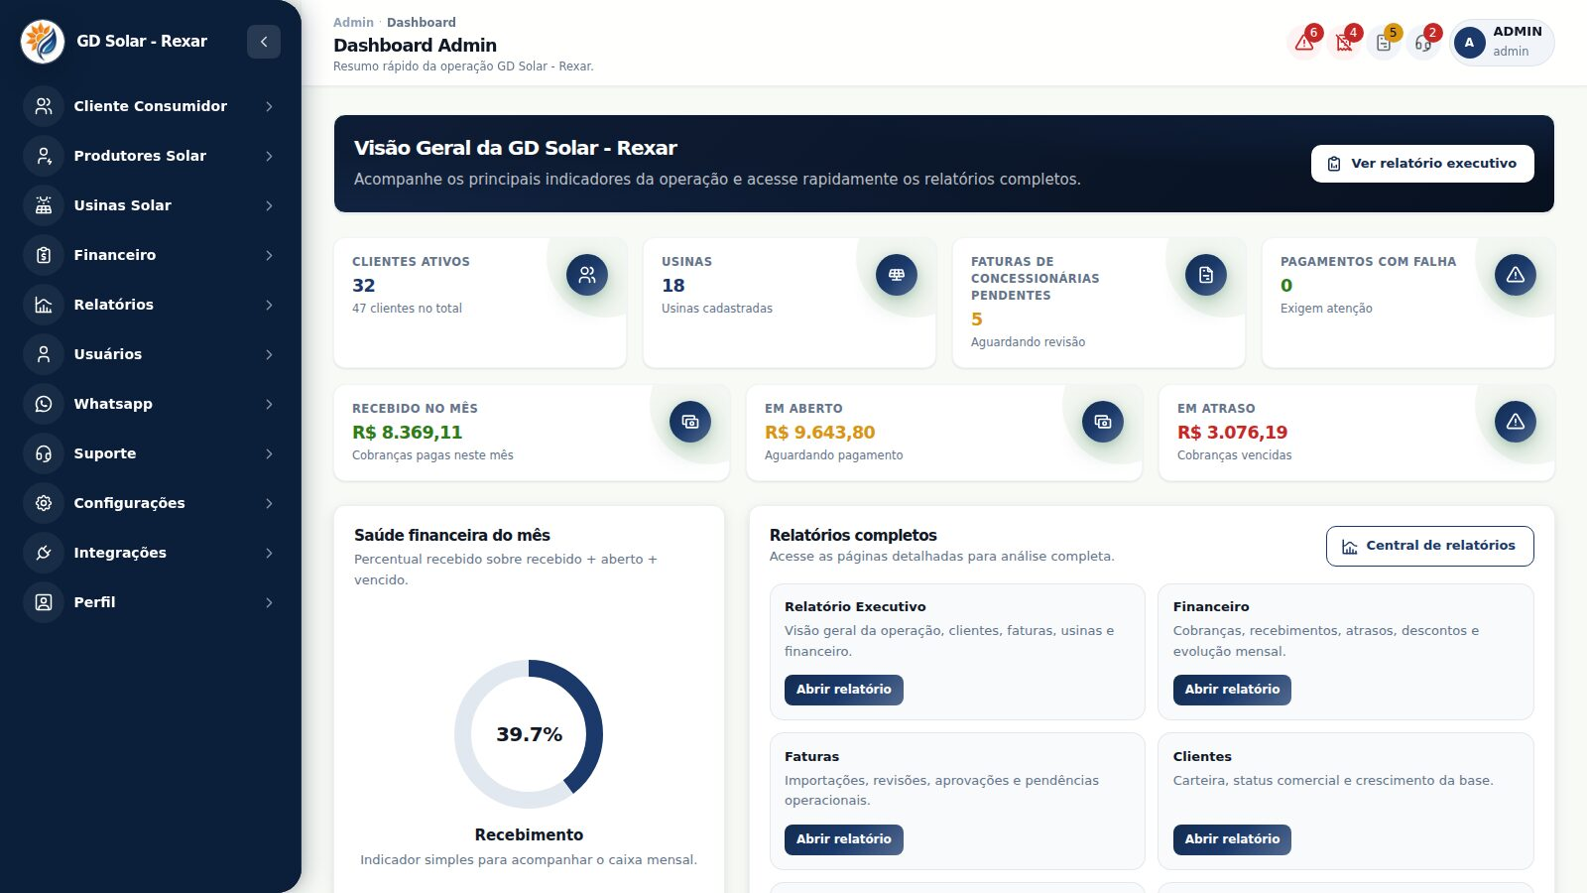
AULA 3 · ACESSANDO O LABORATÓRIO E TOUR DOS QUATRO PERFIS
Passo a passo (1/2)
1 Login
1. Abra o endereço do e-mail · 2. Entre com seu e-mail e senha
2 Perfil Administrador
Administrador = dono da empresa: vê tudo
3 Perfil Consultor
Consultor = vendedor: vê só a própria carteira
4 Perfil Cliente
Cliente = assinante: vê faturas, cobranças e economia
Dashboard do administrador
GD Solar · Formação em Energia por Assinatura
M0 · Aula 3
Notes:
Abra o endereço que veio no e-mail. Na tela de login, digite o seu e-mail e a senha. Na primeira entrada, troque a senha por uma só sua. Repare na barra no rodapé: ela mostra que você está num ambiente de aula e permite trocar de perfil. Já, já a gente usa.
Você entrou como Administrador. Esse é o perfil do dono da empresa: ele vê tudo e configura tudo. No painel inicial, o dashboard, aparecem os números da operação: clientes ativos, propostas, faturas aguardando revisão, cobranças em aberto e vencidas, quanto há a receber. No menu lateral estão os módulos que vamos usar no curso inteiro. Cliente Consumidor, com clientes, propostas, contratos e unidades consumidoras. Produtores Solar, com os donos de usina e as propostas para eles. Usinas Solar, com as usinas, a gestão de energia e a geração mensal. Financeiro, com as faturas da distribuidora, as cobranças e os pagamentos. Relatórios. E Configurações, onde ficam as regras do seu negócio, como o desconto padrão que você oferece. No canto superior, o sino mostra os alertas operacionais — tudo o que precisa de atenção. Não se preocupe em entender cada tela agora: cada uma tem a sua aula.
Agora troque para o perfil Consultor, na barra do rodapé. O consultor é o vendedor da sua empresa. Ele prospecta clientes e donos de usina, faz propostas e acompanha a carteira dele. Repare na lista de clientes: aparecem menos clientes do que no administrador. Isso é proposital. Cada consultor só enxerga a própria carteira. Quando a sua empresa tiver cinco, dez vendedores, um não vê o cliente do outro. Isso protege a sua base comercial e evita conflito entre vendedores.
Agora troque para Cliente. Este é o portal que o seu assinante vê. Ele acompanha as faturas da distribuidora, as cobranças da sua empresa e, principalmente, quanto já economizou — esse número no topo é uma ferramenta poderosa de retenção, e vamos falar muito dele no módulo de relatórios. Ao abrir uma cobrança, o cliente vê o valor e, quando houver, o Pix copia e cola e o boleto para pagar. Quanto mais o cliente resolve sozinho no portal, menos ele liga para a sua empresa.

Slide 12
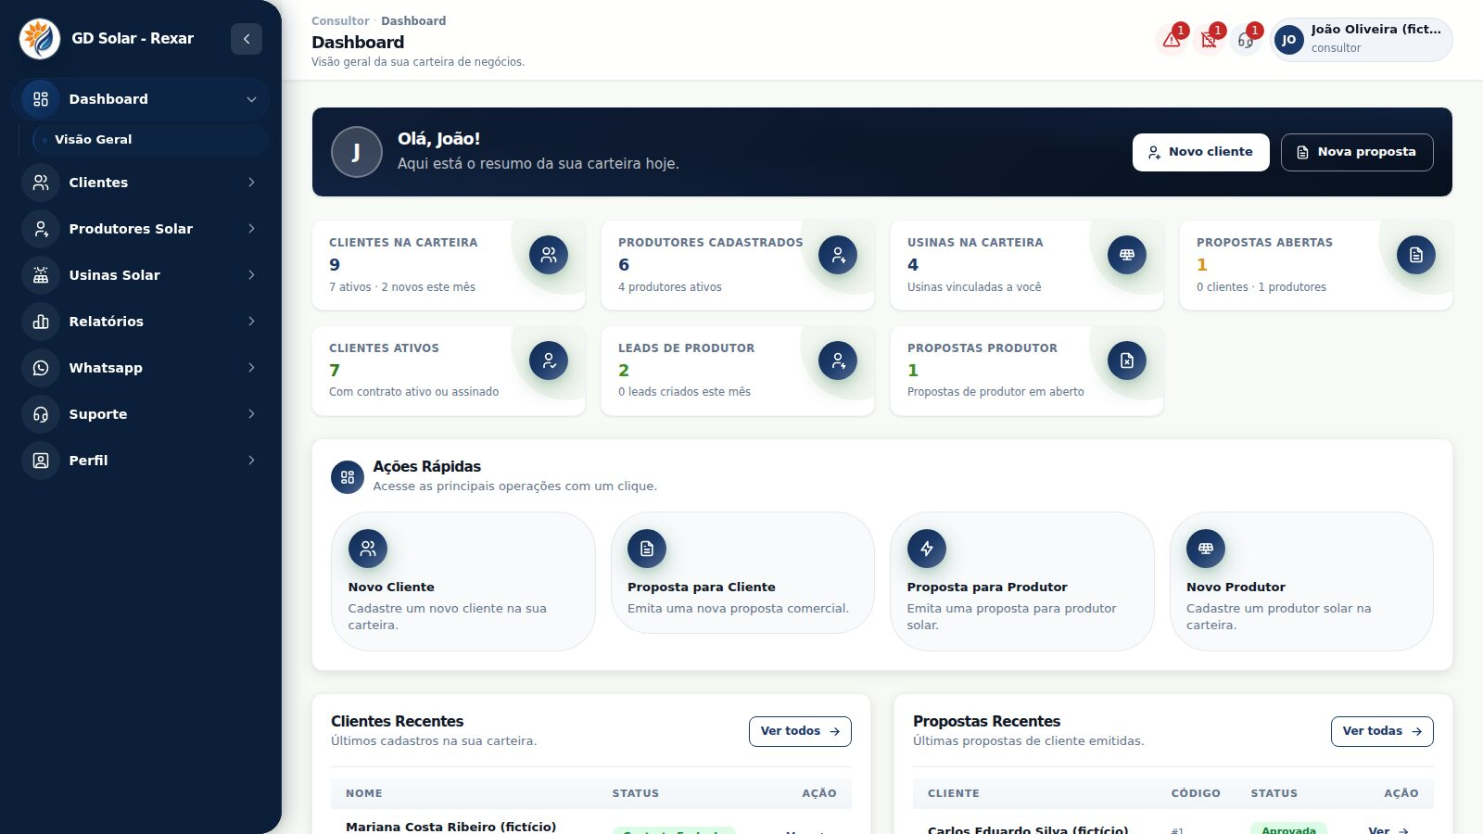
AULA 3 · ACESSANDO O LABORATÓRIO E TOUR DOS QUATRO PERFIS
Passo a passo (2/2)
5 Perfil Produtor
Produtor = dono da usina: vê suas usinas e a geração
Dashboard do consultor
GD Solar · Formação em Energia por Assinatura
M0 · Aula 3
Notes:
Por fim, o perfil Produtor. É o dono da usina que fornece a energia para a sua operação. Ele vê as usinas dele e o histórico de geração mês a mês. Para o produtor, transparência é confiança: ele precisa sentir que a usina dele está bem cuidada e bem aproveitada.

Slide 13
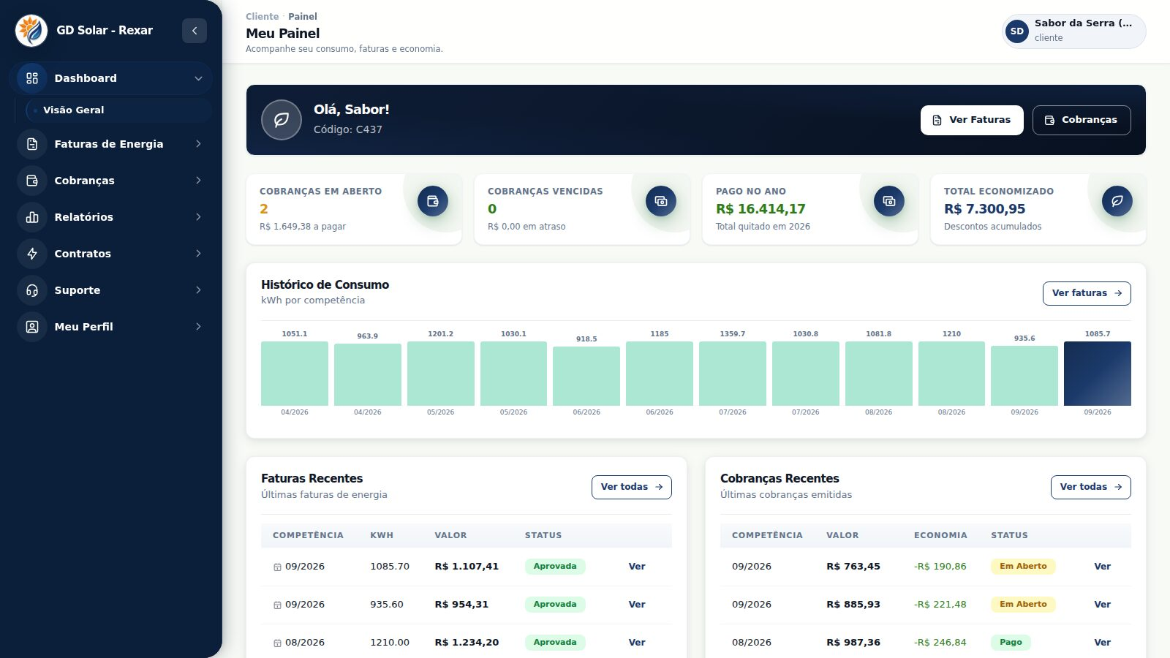
AULA 3 · NA PLATAFORMA
Portal do cliente
GD Solar · Formação em Energia por Assinatura
M0 · Aula 3

Slide 14
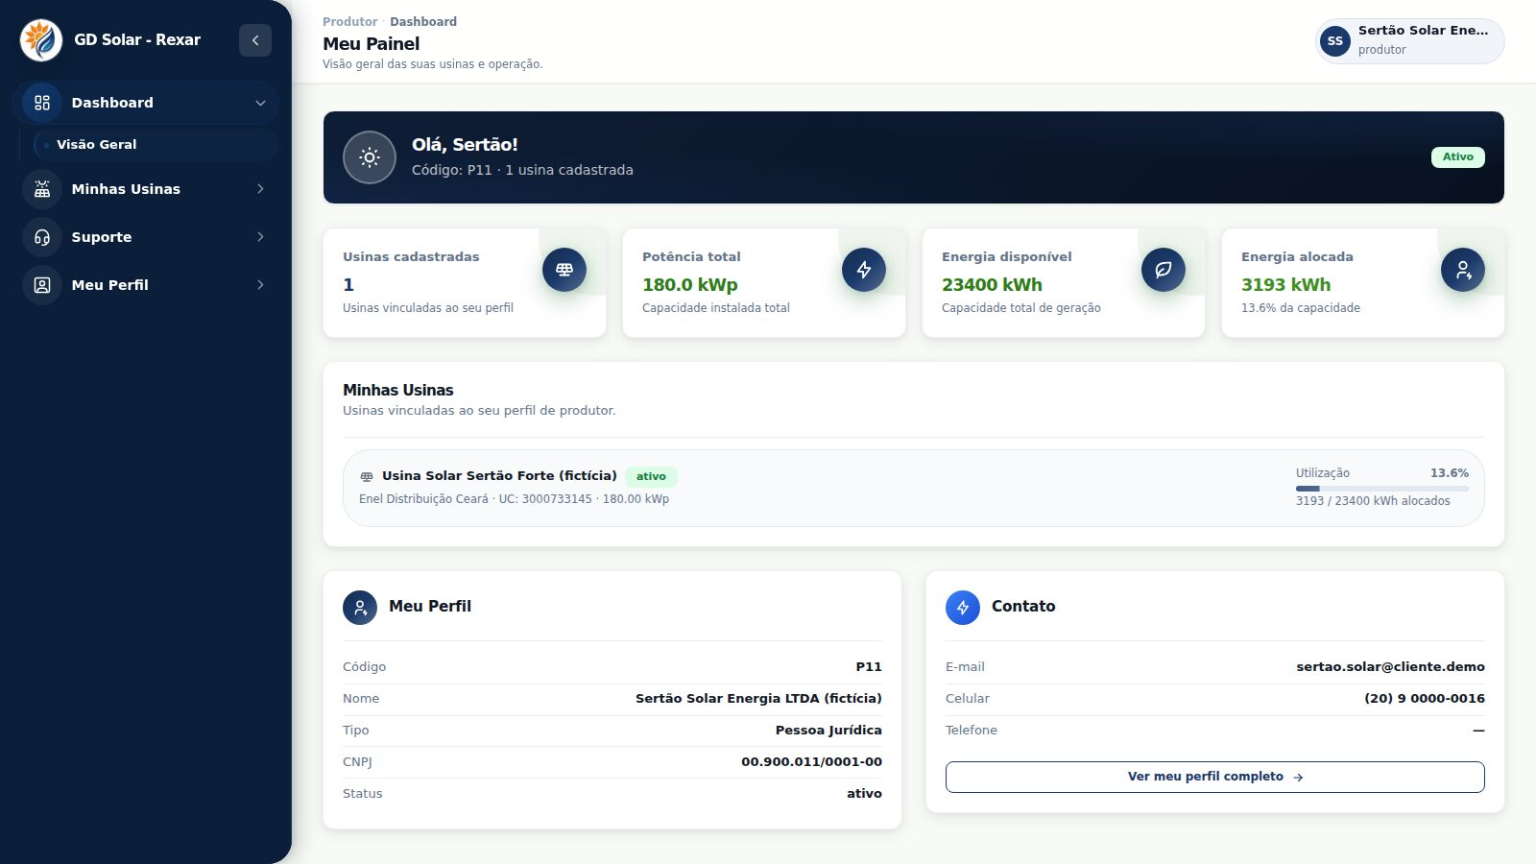
AULA 3 · NA PLATAFORMA
Portal do produtor
GD Solar · Formação em Energia por Assinatura
M0 · Aula 3

Slide 15
04
O caso contínuo: a sua empresa de assinatura
AULA 4
Definir a empresa fictícia do aluno e apresentar o caminho até o projeto final
Aula
M0 · Etapa 1 · Fundamentos
Os dados-padrão do laboratório
Definindo a sua empresa
Exemplo preenchido
O caminho até o projeto final

Slide 16
AULA 4
O caso contínuo: a sua empresa de assinatura
Os dados-padrão do laboratório
Definindo a sua empresa
Exemplo preenchido
Ponto de partida: 1 distribuidora
1 usina de referência
3 clientes-exemplo
- Nome da empresa (fictício)
- Cidade e estado de atuação
- Distribuidora da região
- Perfil: começando do zero / já tenho empresa solar
- Meta de 12 meses: usinas, clientes, kWh
- Solaris Assinaturas (fictícia)
- Maringá – PR
- Distribuidora da região: a do estado
- Empresa solar (integradora com 6 anos)
- 12 meses: 1 usina de 1 MW, 300 clientes
GD Solar · Formação em Energia por Assinatura
M0 · Aula 4
Notes:
O seu laboratório já começa com alguns dados de exemplo, iguais para todos os alunos, para que as aulas em vídeo batam exatamente com o que você vê. Tem uma distribuidora de exemplo, com a tarifa cadastrada. Tem uma usina de referência, a UFV Sol Nascente I, com quinhentos quilowatts-pico e geração média de sessenta mil quilowatts-hora por mês — não se preocupe com esses termos agora, eles são o assunto do próximo módulo. E tem três clientes de exemplo: uma padaria, uma clínica e uma residência. Nas aulas, a gente vai usar esses exemplos para aprender. E você vai criar, por cima deles, a sua própria empresa.
Agora pegue o modelo da ficha da sua empresa, que está nos materiais desta aula. São cinco campos. Primeiro, o nome da sua empresa. Pode ser um nome de teste ou o nome que você pretende usar de verdade. Segundo, a cidade e o estado onde você vai atuar. Isso importa muito, porque a geração distribuída funciona dentro da área de uma distribuidora: a usina e os clientes precisam estar na área da mesma distribuidora. Então, terceiro campo: qual é a distribuidora da sua região. Se não souber, olhe a sua própria conta de luz, o nome está no topo. Quarto, o seu perfil: você está começando do zero ou já tem uma empresa de energia solar? E quinto, uma meta para doze meses: quantas usinas, quantos clientes. Não precisa ser precisa. É um ponto de partida que a gente vai testar com números no módulo 3.
Veja um exemplo. A Solaris Assinaturas, empresa fictícia, vai atuar em Maringá, no Paraná, na área da distribuidora do estado. O perfil é de uma integradora com seis anos de mercado, que já instalou centenas de sistemas e quer começar a vender assinaturas. A meta para doze meses é ter uma usina de um megawatt e trezentos clientes. Será que essa meta é coerente? Uma usina de um megawatt atende trezentos clientes? Qual tipo de cliente? Quanto essa empresa fatura por mês? Você ainda não precisa saber responder. Ao longo dos próximos módulos, você vai ganhar as ferramentas para responder isso com números.

Slide 17
AULA 4 · O CASO CONTÍNUO: A SUA EMPRESA DE ASSINATURA
O caminho até o projeto final
1
Cada módulo = uma peça da sua empresa
GD Solar · Formação em Energia por Assinatura
M0 · Aula 4
Notes:
Olhe o caminho. No módulo 3, você faz a conta do seu modelo de negócio. No 4, cadastra a sua usina e o produtor. No 5, faz as propostas para os primeiros clientes. No 6, contratos e distribuição da energia. No 7, recebe e confere as faturas. No 8, cobra e recebe. No 9, monta a rotina mensal. No 10, mede tudo com indicadores. No 11, fecha o plano de negócio. E no 12, apresenta a sua operação funcionando.

Slide 18
FECHAMENTO DO MÓDULO
Pratique e entregue
ENTREGÁVEL DO MÓDULO
Ficha da minha empresa (modelo em 06-materiais-de-apoio.md): nome fictício da empresa, cidade/estado de atuação, distribuidora da região, perfil (começando do zero ou empresa solar), meta para 12 meses (ex.: 1 usina, 150 clientes). Postar na comunidade.
GD Solar · Formação em Energia por Assinatura
M0 · Fechamento

